Slide 1












PARADIGMA
PARADIGMA
PARADIGMA DI KAMPUS
PARADIGMA ADALAH CARA BERPIKIR MENDASAR DALAM BIDANG TERTENTU.
Cara-cara mendasar universitas dalam melakukan pendekatan terhadap produksi pengetahuan, pendidikan, dan dampak sosial
KOMPONEN MENDASAR
PARADIGMA DI PTKIN
Integrasi
Islamisasi
Interkoneksi
Bagaimana Produksi Pengetahuan
Bagaimana Strategi Pembelajaran
Bagaimana Dampak Dalam Masyarakat

Slide 2



Arah Strategi Paradigma Keilmuan UIN Ar-Raniry
TIDAK ADA PEMBEDAAN ILMU PENGETAHUAN ATAU DIKOTOMI KEILMUAN YANG HENDAK DIKEMBANGKAN DI KAMPUS INI.
PENGEMBANGAN KEILMUAN DI UIN AR-RANIRY MENGANUT CARA BERPIKIR TIDAK ADA PERBEDAAN DAN PEMBEDAAN DI ANTARA ILMU PENGETAHUAN.
BENTUK PRODUK KEILMUAN DI UIN AR-RANIRY MERUPAKAN KESATUAN ILMU PENGETAHUAN YANG KEMUDIAN DIPETAKAN DALAM BERBAGAI SUB-DISIPLIN KEILMUAN.
ADAPUN BANGUNAN KEILMUAN YANG DIKEMBANGKAN MENGANUT POLA DAN SEMANGAT ISLAM RAHMAT BAGI SEKALIAN ALAM.
SEMANGAT PENGEMBANGAN KEILMUAN DI UIN AR-RANIRY UNTUK KESEIMBANGAN DI ALAM SEMESTA, YAITU HUBUNGAN YANG HARMONIS ANTARA ALLAH, ALAM, DAN MANUSIA.
SUBSTANTIF DALAM PROSES PENGILMUAN DI UIN AR-RANIRY DI MANA SEMUA CIVITAS AKADEMIKA MENUJU SEMANGAT ISLAM SEBAGAI RAHMAT BAGI SEKALIAN ALAM.
MEMILIKI KEUNIKAN ATAU DISTINGSI YANG MEMBEDAKAN TAWARAN INTI KEILMUAN UIN AR-RANIRY YANG BERBEDA DENGAN KAMPUS-KAMPUS PTKIN DI INDONESIA.
KEUNIKAN YANG SANGAT MENDASARI PENGEMBANGAN KEILMUAN DI UIN AR-RANIRY ADALAH UNTUK MENAWARKAN KEILMUAN YANG MEMUAT KEISLAMAN DALAM KEHIDUPAN SEHARI-HARI.
PENGEMBANGAN KEILMUAN YANG MEMPERKUAT IDENTITAS KEACEHAN AKAN MENJADI DASAR UTAMA UNTUK MEMBEDAKAN PENGEMBANGAN KEILMUAN DI UIN AR-RANIRY DENGAN KAMPUS-KAMPUS LAINNYA DI PTKIN.
ARAH KEILMUAN YANG DIKEMBANGKAN DI UIN AR-RANIRY ADALAH BERARAH PADA KAMPUS YANG MERESPON DUNIA KERJA DI MASA KINI DAN MASA DEPAN.
UNTUK MEMBANGUN FONDASI KEILMUAN YANG BERKELANJUTAN, MAKA PENGEMBANGAN KEILMUAN DI UIN AR-RANIRY BERUSAHA UNTUK MENCIPTAKAN LULUSAN YANG DAPAT MERESPON HARAPAN DUNIA USAHA DUNIA INDUSTRI.

Slide 3
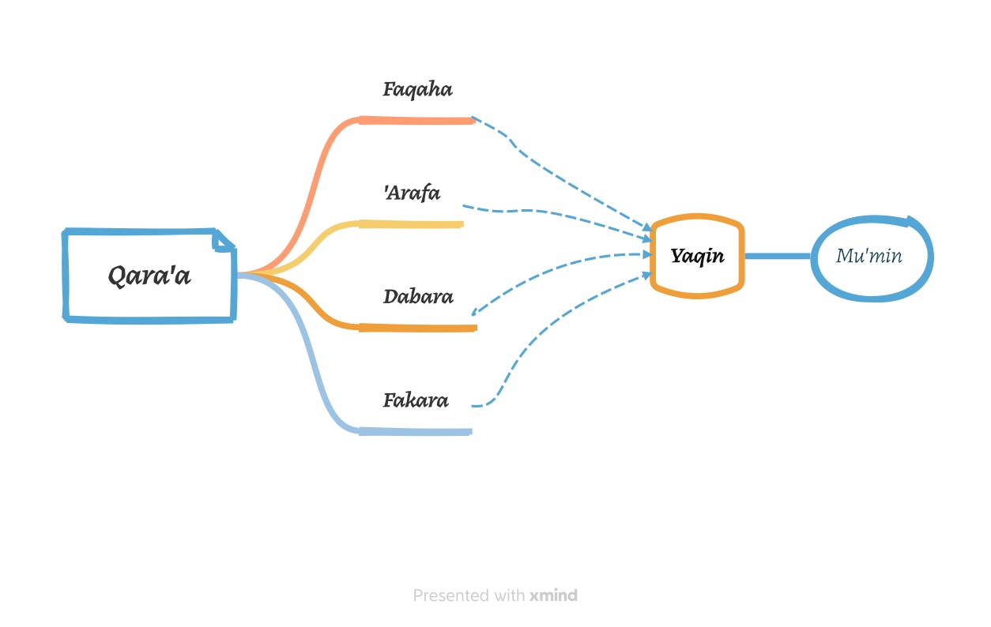

Slide 4
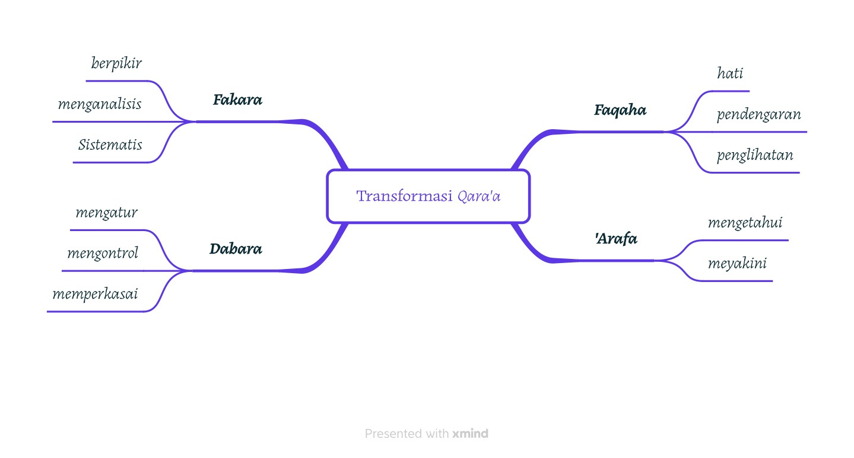

Slide 5


Mata Kuliah Wajib Universitas
Struktur Mata Kuliah Wajib
Mata Kuliah Agama
Mata Kuliah Pancasila
Mata Kuliah Kewarganegaraan
Mata Kuliah Bahasa Indonesia
Mata Kuliah Agama
a. Akidah Akhlakh
b. Ulumul Quran dan Hadist
c. Fiqh Ibadah dan Fiqh Sosial (Muamalah)
d. Sejarah Islam
e. Sains dan Islam
f. Moderasi Beragama
Muatan mata kuliah ini menjadi muatan kurikulum pembelajaran di Ma’had UIN Ar Raniry selama 6 bulan bagi Mahasiswa tahun ajaran 2024-2025. Kelulusan 8 muatan pembelajaran di mah’ad ini adalah merupakan kelulusan dari Mata Kuliah Kajian Islam yang dihitung sebanyak 4 SKS.
Mata Kuliah Kreativitas dan Berpikir Kritis.
Mata kuliah ini merangsang mahasiswa untuk berpikir kritis dengan melihat isu atau masalah di masyarakat untuk selanjutnya membangun strategi dengan pemikiran yang kreatif guna menghasilkan karya yang inovatif. Selain itu mahasiswa dibangun untuk memiliki kemampuan untuk kolaborasi dengan pihak lain agar terbiasa dengan perbedaan sudut pandang dan latar belakang. Struktur berpikir mahasiswa dibangun dengan konsep dan teori yang telah dipelajari dengan mempertimbangkan kemajuan atau perubahan yang terjadi di industry dan era digitalisasi. Mata Kuliah bermuatan 2 SKS.

